Slide 1

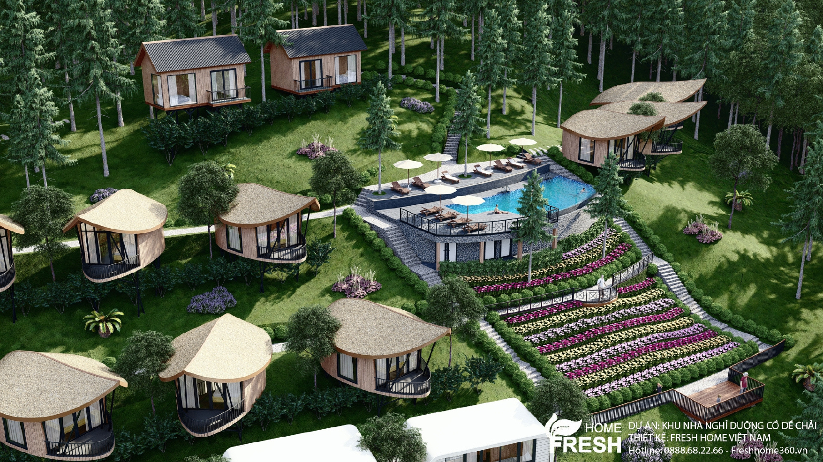
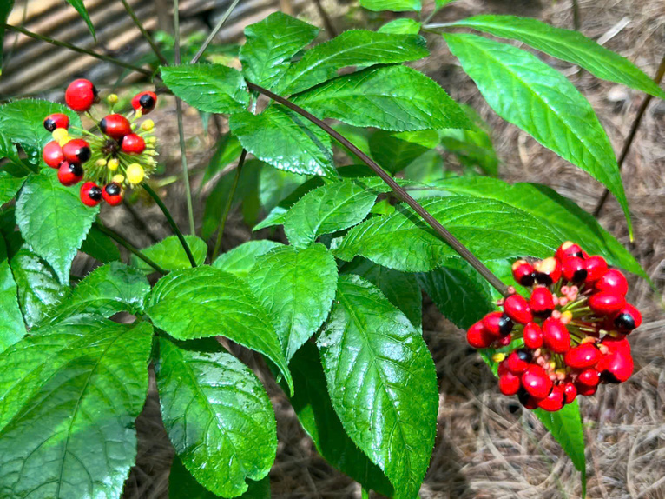
HỢP TÁC XÃ NÔNG NGHIỆP CỒ DỀ CHẢI
THAM LUẬN
PHÁT TRIỂN MÔ HÌNH DU LỊCH NGHỈ DƯỠNG GẮN VỚI DƯỢC LIỆU – GIẢI PHÁP ĐỘT PHÁ TRONG PHÁT TRIỂN DU LỊCH XANH BẮC HÀ
BẮC HÀ, LÀO CAI

Slide 2
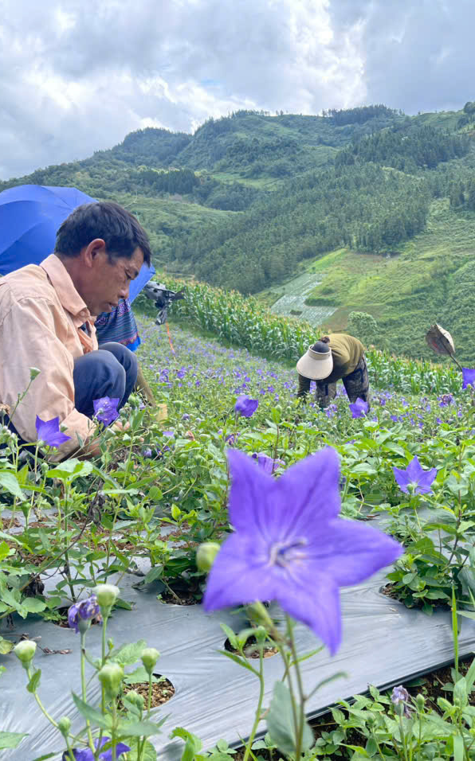
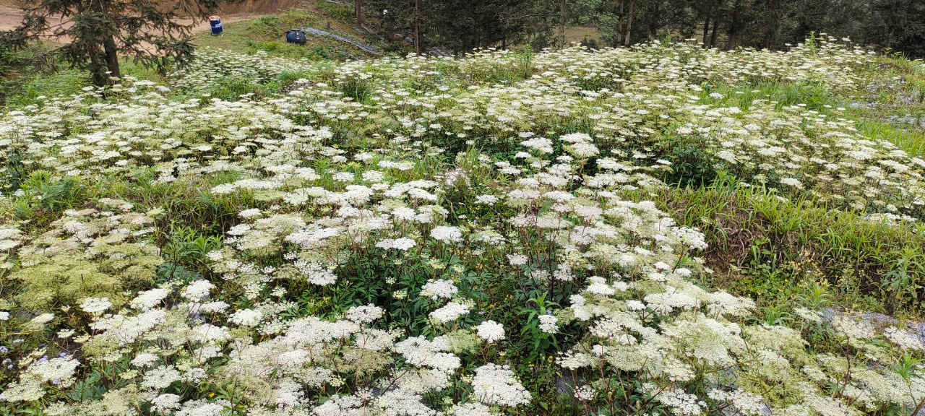
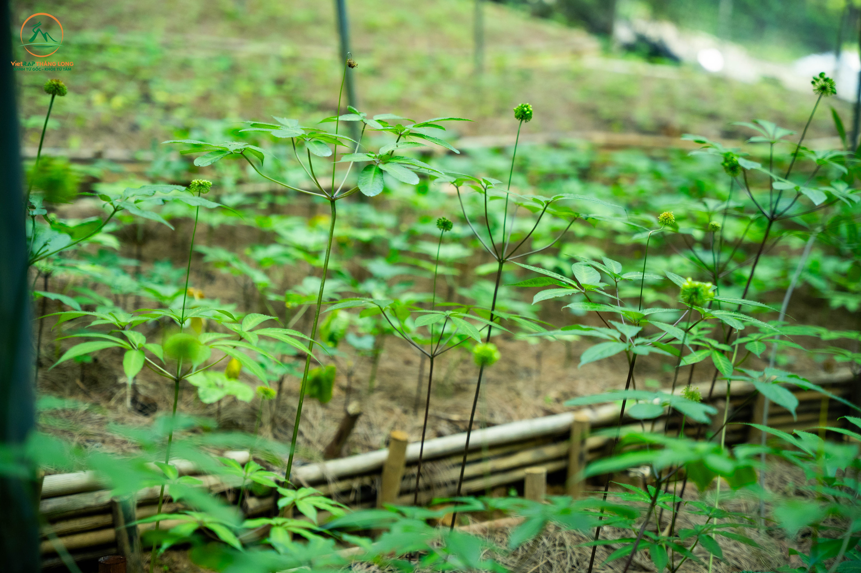
TIỀM NĂNG PHÁT TRIỂN DU LỊCH GẮN VỚI
DƯỢC LIỆU TẠI BẮC HÀ
Bắc Hà – vùng cao nguyên trắng mờ sương, giàu bản sắc văn hóa và thiên nhiên tươi đẹp – không chỉ nổi tiếng với chợ phiên, dinh Hoàng A Tưởng, thung lũng hoa lê, bản Lả Dì Thàng… mà còn là vùng trồng dược liệu trọng điểm của Lào Cai với các cây đặc trưng như Đương quy, Tam thất, Sa nhân tím, Cát cánh.

Slide 3
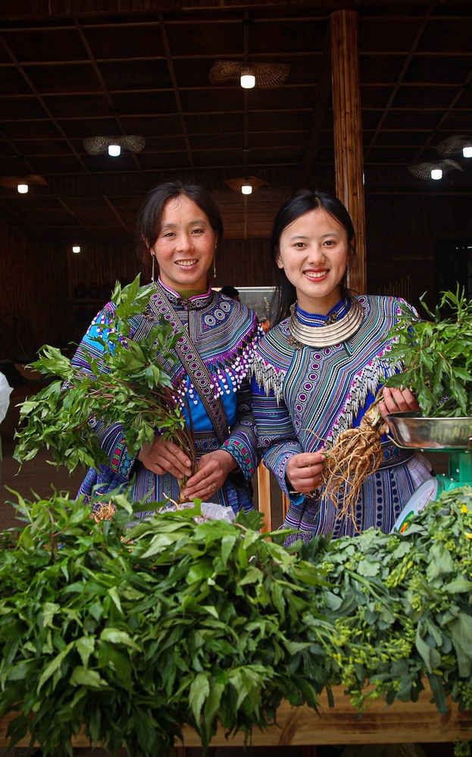
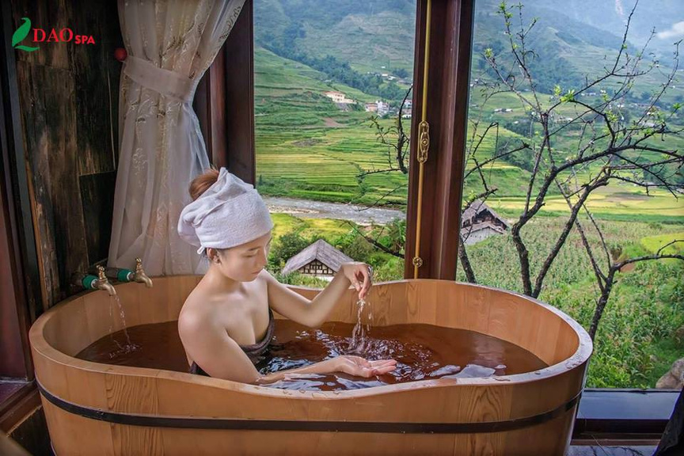
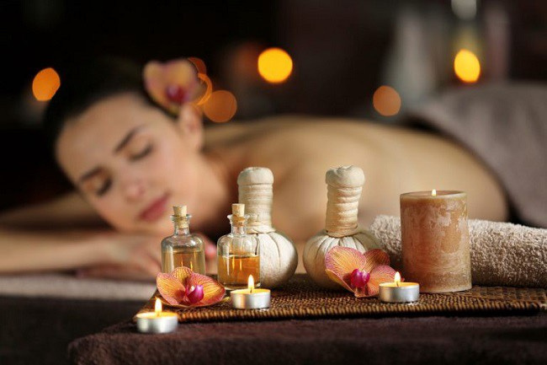
TIỀM NĂNG PHÁT TRIỂN DU LỊCH GẮN VỚI
DƯỢC LIỆU TẠI BẮC HÀ
Lợi thế lớn để Bắc Hà phát triển du lịch nghỉ dưỡng kết hợp chăm sóc sức khỏe bằng dược liệu.

Slide 4
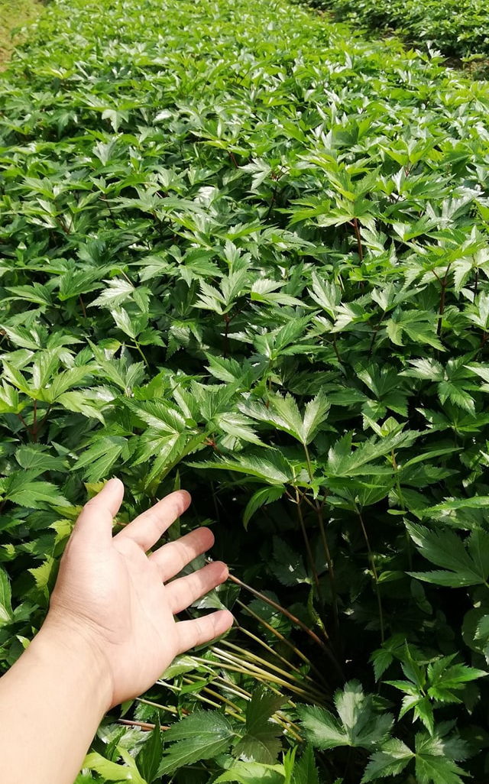
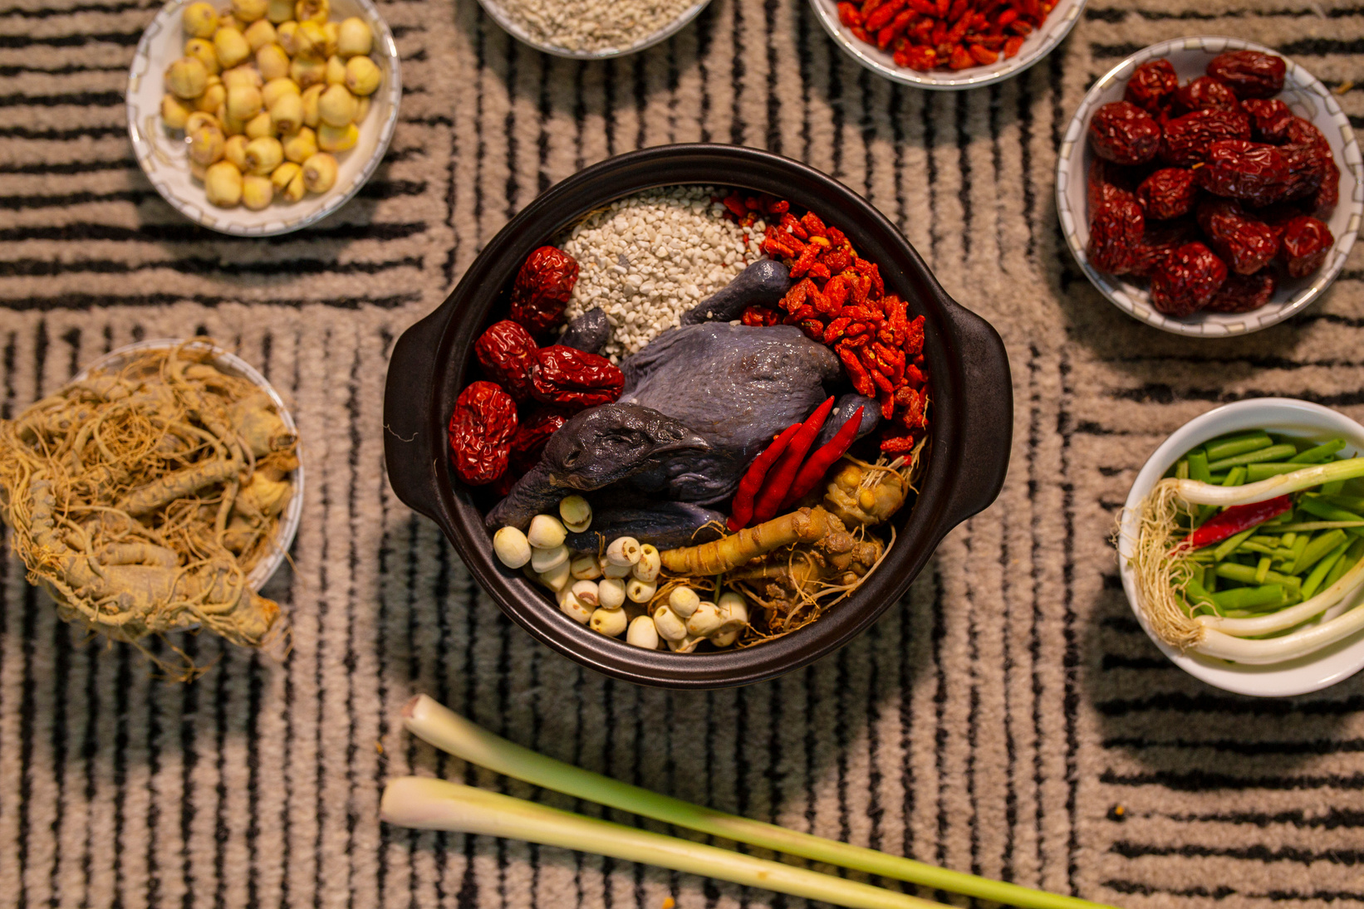
TIỀM NĂNG PHÁT TRIỂN DU LỊCH GẮN VỚI
DƯỢC LIỆU TẠI BẮC HÀ
Du khách đến Bắc Hà không chỉ ngắm cảnh, nghỉ ngơi mà còn được trải nghiệm tắm lá thuốc, dưỡng sinh, ẩm thực dược liệu...

Slide 5
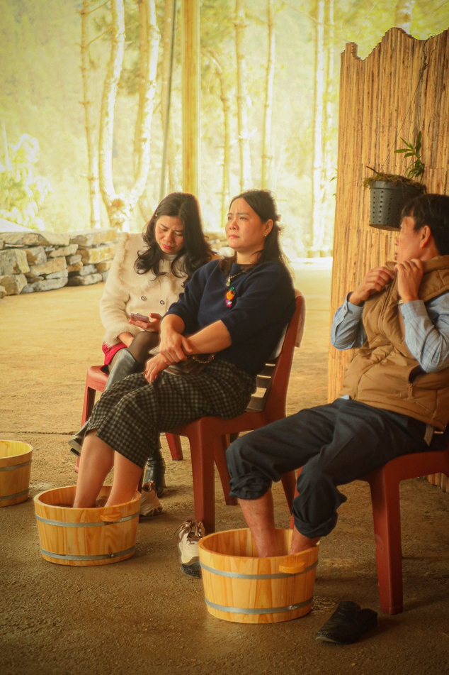
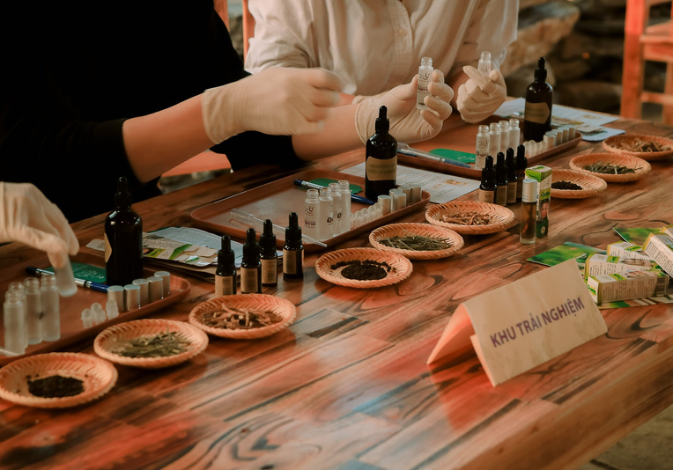
THỰC TIỄN VÀ CƠ HỘI ĐẦU TƯ
Thời gian qua, một số mô hình tiêu biểu như Atrung Herbal Farm đã bước đầu khai thác hiệu quả lợi thế này, xây dựng sản phẩm trải nghiệm ủ tinh dầu hương nước hoa, muối thảo dược ngâm chân, dầu gió, cao xao… được du khách trong và ngoài nước yêu thích.

Slide 6
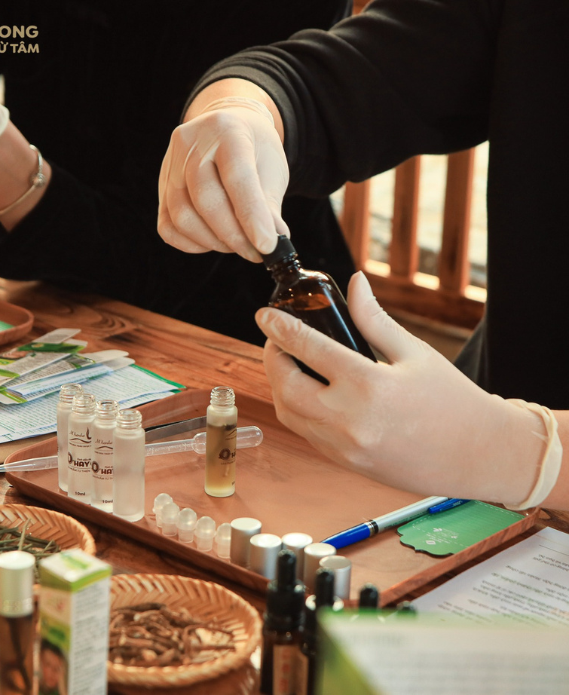

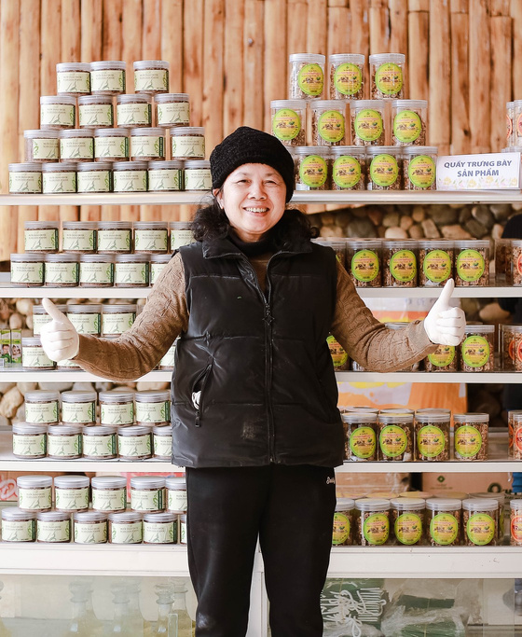

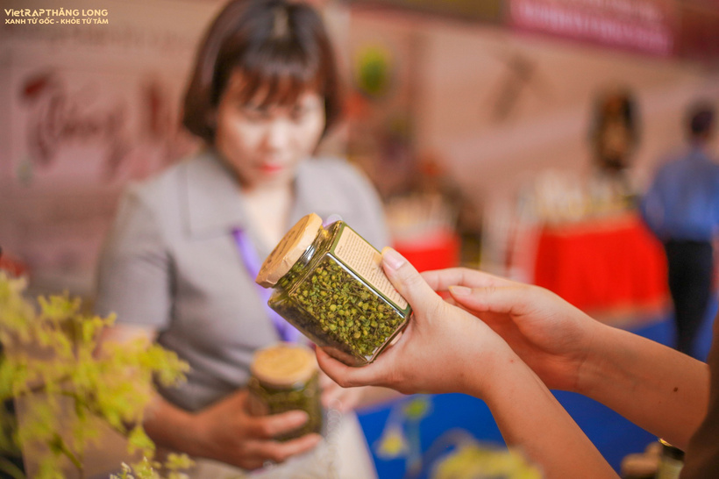
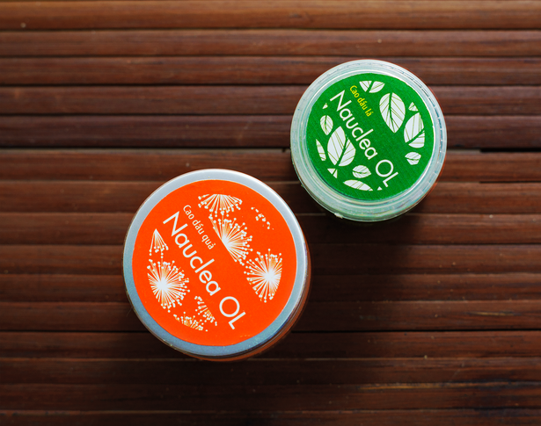
THỰC TIỄN
VÀ CƠ HỘI ĐẦU TƯ
Tiềm năng tại Bắc Hà:
Phát triển sản phẩm du lịch đặc trưng, quà lưu niệm từ dược liệu;

Slide 7
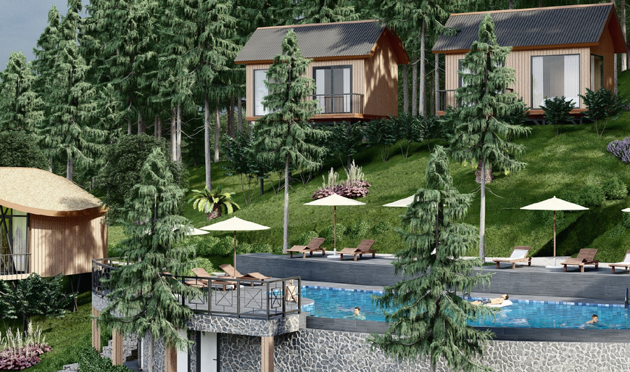

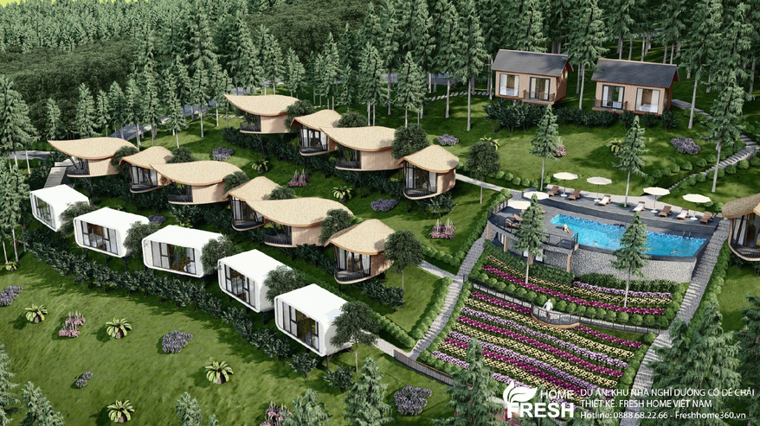
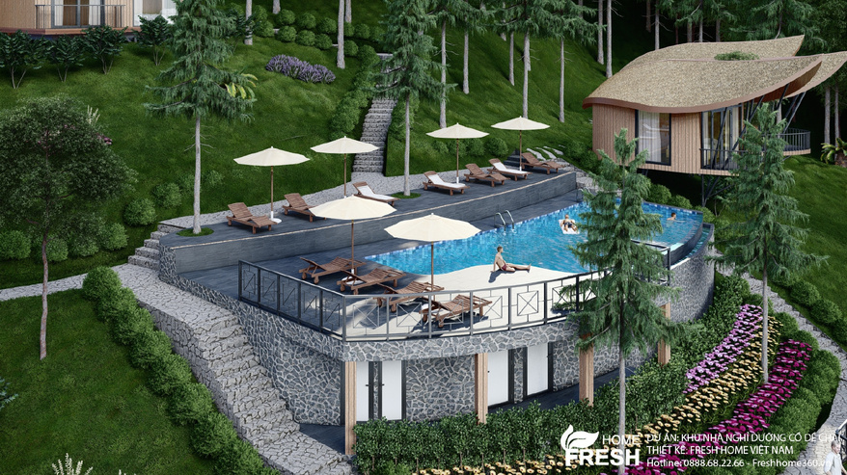
Xây dựng các khu trải nghiệm, nghỉ dưỡng xanh;

Slide 8
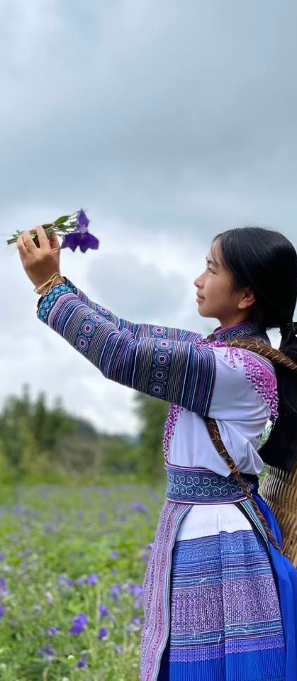
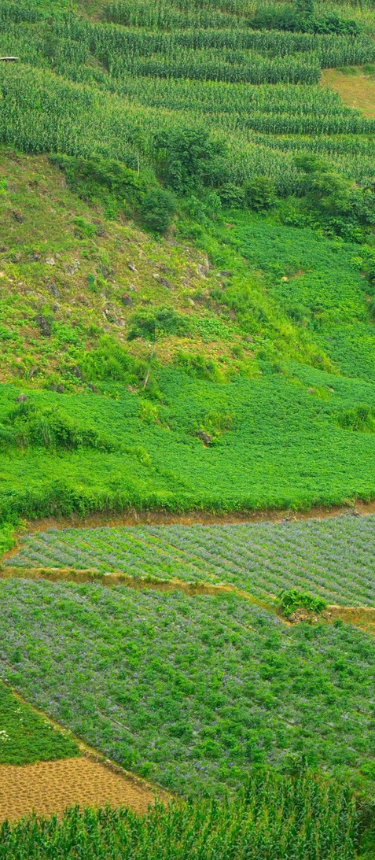

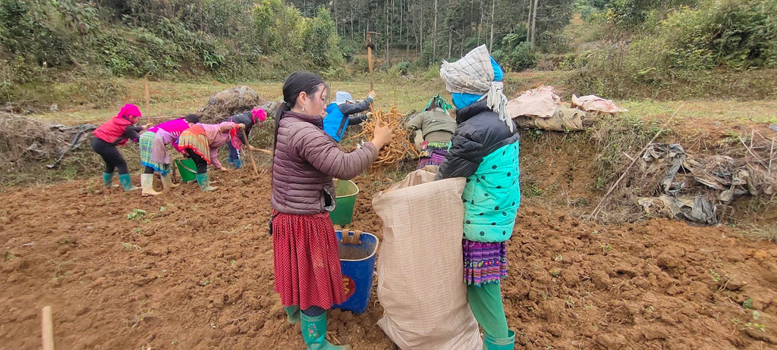
Liên kết chuỗi giá trị “trồng – chế biến – du lịch – tiêu thụ”
Đây là hướng đi mở ra nhiều cơ hội cho các doanh nghiệp, nhà đầu tư cùng khai thác, cùng hưởng lợi, đồng thời mang lại giá trị cho cộng đồng địa phương.

Slide 9
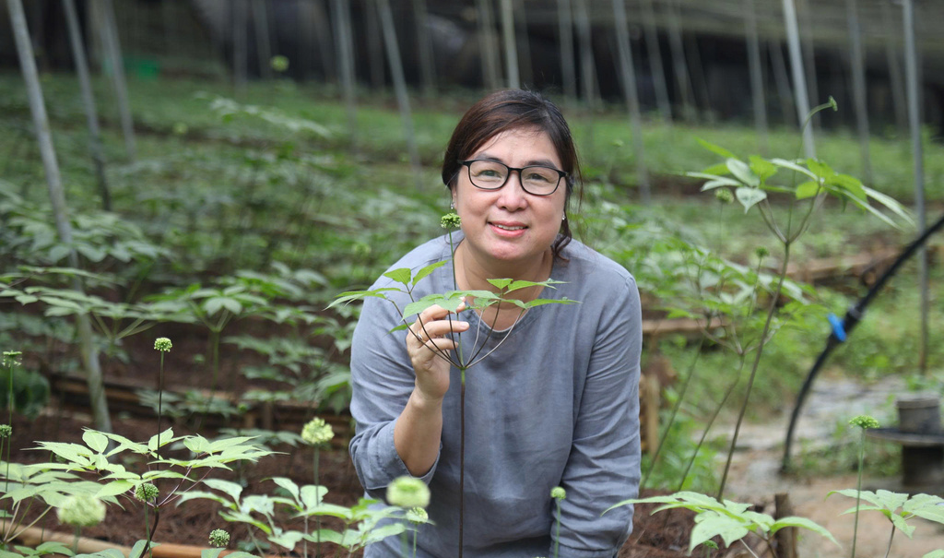

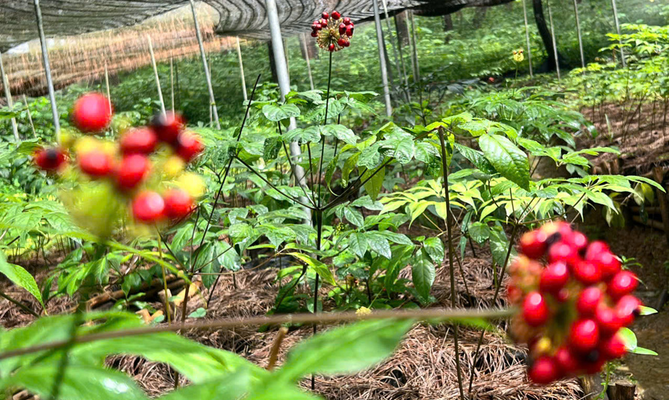
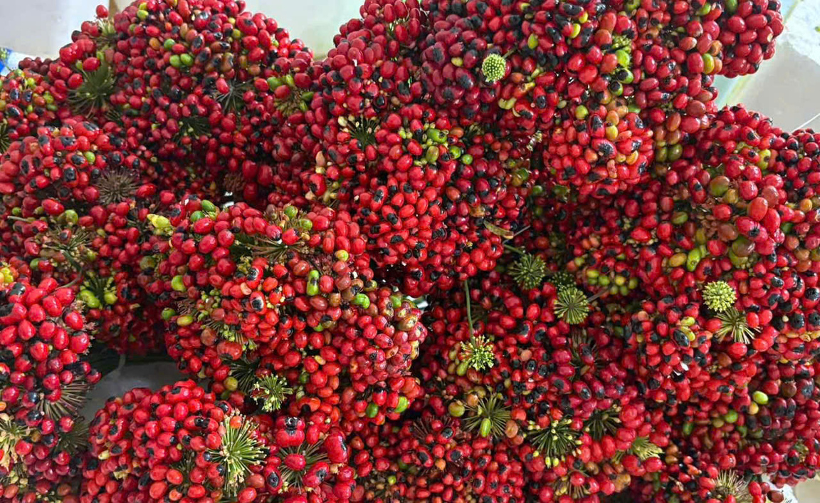
MỘT SỐ GIẢI PHÁP TRỌNG TÂM
Để mô hình này phát triển bền vững, Bắc Hà xác định một số giải pháp chính:
Quy hoạch và phát triển vùng dược liệu tập trung, ưu tiên cây đặc trưng có giá trị cao, gắn với các sản phẩm du lịch.

Slide 10
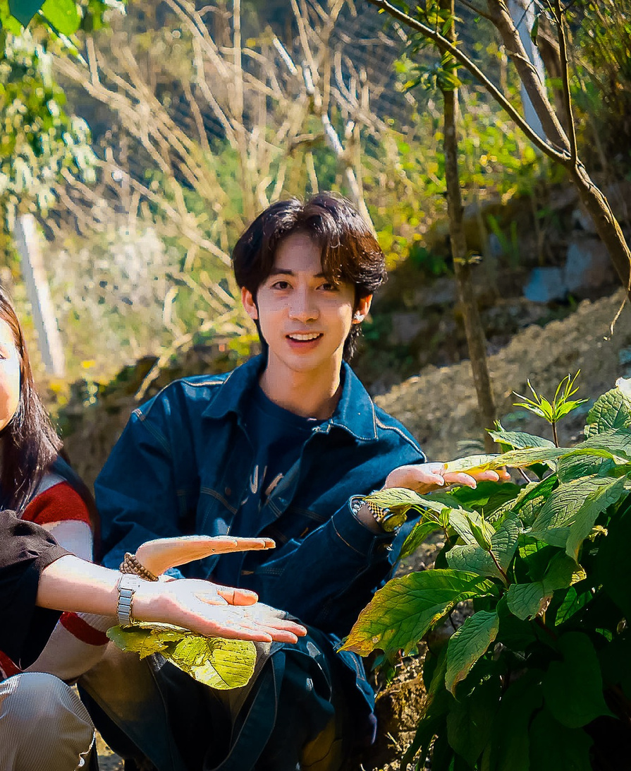

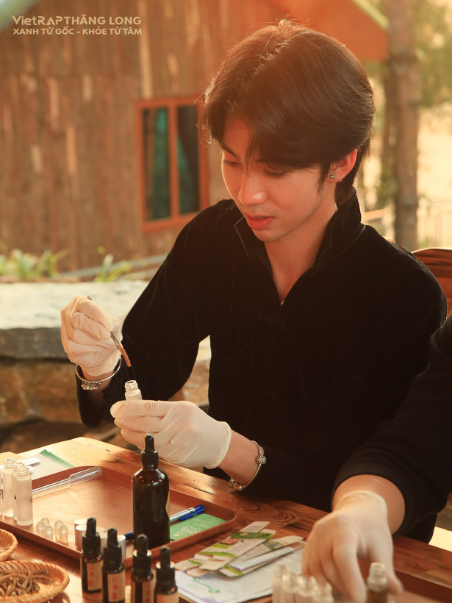
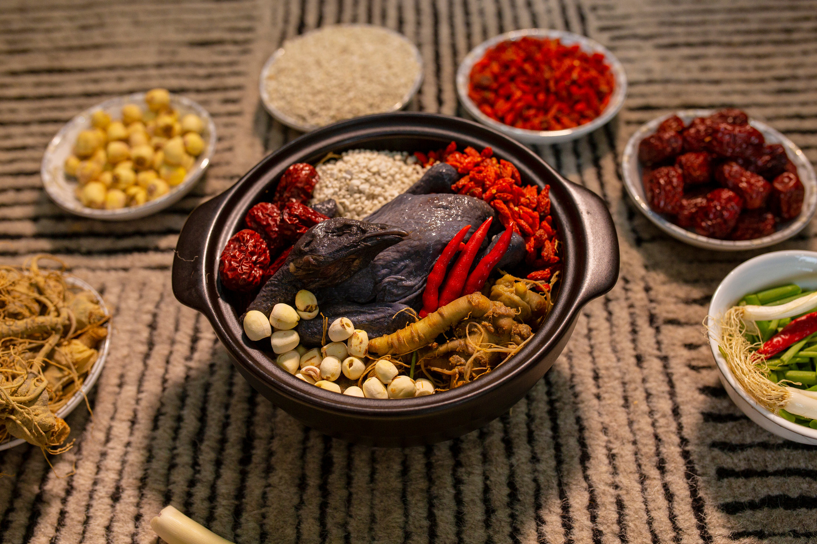
Sáng tạo sản phẩm du lịch sức khỏe
TOUR TRẢI NGHIỆM VƯỜN DƯỢC LIỆU
CHẾ BIẾN TINH DẦU,
TẮM THẢO DƯỢC
ẨM THỰC DƯỢC LIỆU

Slide 11
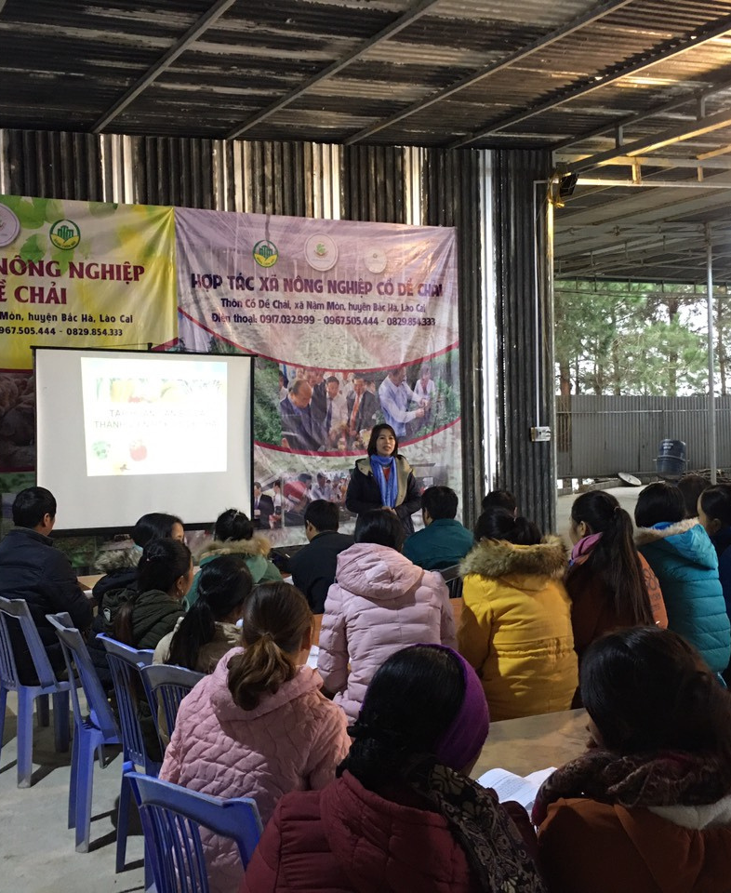


Bảo tồn tri thức y học dân gian, kết hợp văn hóa bản địa trong sản phẩm du lịch.
Liên kết doanh nghiệp – HTX – người dân, xây dựng chuỗi giá trị chế biến và tiêu thụ sản phẩm dược liệu.
Đào tạo nguồn nhân lực du lịch – dược liệu, nâng cao kỹ năng phục vụ, quản lý và truyền thông.

Slide 12

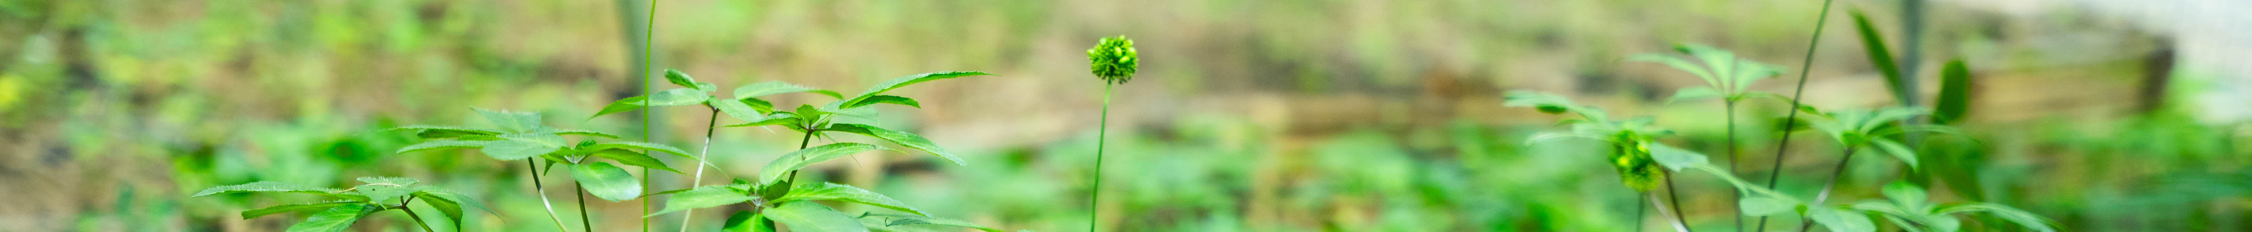
KIẾN NGHỊ - ĐỀ XUẤT
Chính quyền các cấp ban hành cơ chế linh hoạt cho HTX, doanh nghiệp thuê đất, khai thác mô hình du lịch sinh thái – dược liệu;
Hỗ trợ vay vốn, xúc tiến đầu tư, quảng bá thương hiệu du lịch dược liệu Bắc Hà;
Tăng cường kết nối doanh nghiệp với nhà khoa học, viện nghiên cứu, các đơn vị lữ hành để đổi mới sáng tạo, nâng cao chất lượng sản phẩm và dịch vụ.

Slide 13




TRÂN TRỌNG CẢM ƠN!
0974.033.533
Ngải Số, Bắc Hà, Lào Cai

